Slide 1
SAÚDE DA FAMÍLIA
Constitui uma estratégia para o fortalecimento e organização da APS no Brasil

Slide 2

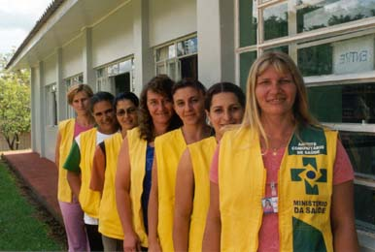

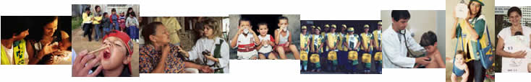
Estratégia Saúde da Família

Slide 3
Possibilita a organização do Sistema Municipal de Saúde para contemplar os pontos essenciais de qualidade na APS mantendo o foco da atenção nas famílias da comunidade
Possibilita a organização do Sistema Municipal de Saúde para contemplar os pontos essenciais de qualidade na APS mantendo o foco da atenção nas famílias da comunidade

Slide 4
A Estratégia Saúde da Família na APS:
Busca o fortalecimento da atenção por meio da ampliação do acesso, a qualificação e reorientação das práticas de saúde no modelo de Promoção da Saúde:
Pró-atividade perante indivíduos, famílias e comunidade
Foco na Família – produção social do processo saúde-doença
Humanização, Acolhimento, Vínculo e Cuidado ao longo do tempo
Ações de prevenção, promoção, tratamento, recuperação e manutenção da saúde

Slide 5
Integralidade, planejamento e coordenação do cuidado
Território e comunidade adstrita
Trabalho em equipe
Co-responsabilidade entre profissionais e famílias assistidas
Estímulo à participação social
Intersetorialidade das ações

Slide 6
PRINCÍPIOS GERAIS:
Caráter substitutivo
Atuação no território – cadastramento, diagnóstico situacional, ações pactuadas com a comunidade
Planejamento e programação
Integração com instituições e organizações sociais
Construção de cidadania

Slide 7
A Produção do Cuidado na SF:
Pró-Atividade na comunidade e Acolhimento
Vinculação das famílias à uma equipe
Responsabilização de cada membro da equipe
Vínculo (afetivo e solidário)
Plano Terapêutico (planejamento de ações (respeitando os modos do usuário-família)
Cuidado longitudinal e Auto-cuidado

Slide 8
A PRODUÇÃO DO CUIDADO NA SF:
DE PARA
1. Atenção centrada na doença
2. Atua sobre a demanda espontânea
3. Ênfase na medicina curativa
4. Trata o indivíduo como objeto da ação
1. Atenção centrada na saúde
2. Responde à demanda de forma continuada e racional.
3. Ênfase na integralidade da assistência – Cuidado
4. O indivíduo é sujeito, integrado a família, ao domicílio, à comunidade.

Slide 9
A PRODUÇÃO DO CUIDADO NA SF:
DE PARA
5. Baixa capacidade de resolver
problemas
6. Saber e poder centrado no profissional de saúde
7. Desvinculado da comunidade
8. Relação custo/benefício desvantajosa
5. Otimização da capacidade de resolver problemas
6. Saber e poder centrados na equipe e comunidade
7. Vinculado à comunidade
8. Relação custo benefício otimizada

Slide 10
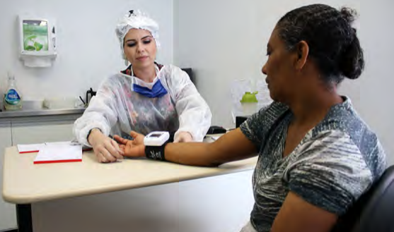
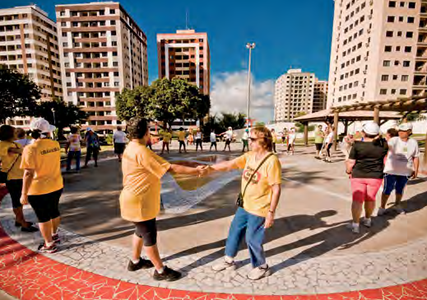


Slide 11
Política Nacional da Atenção Básica

